Slide 1
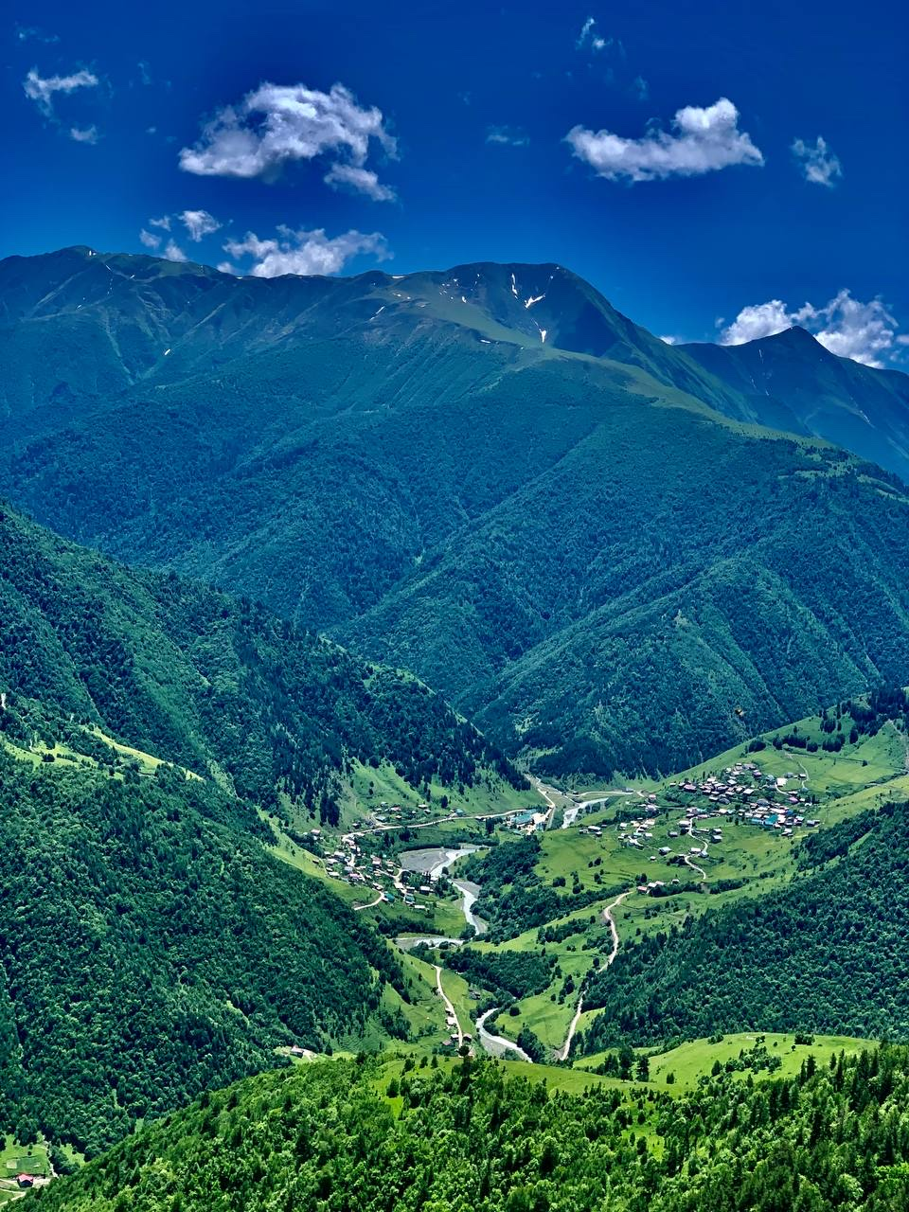
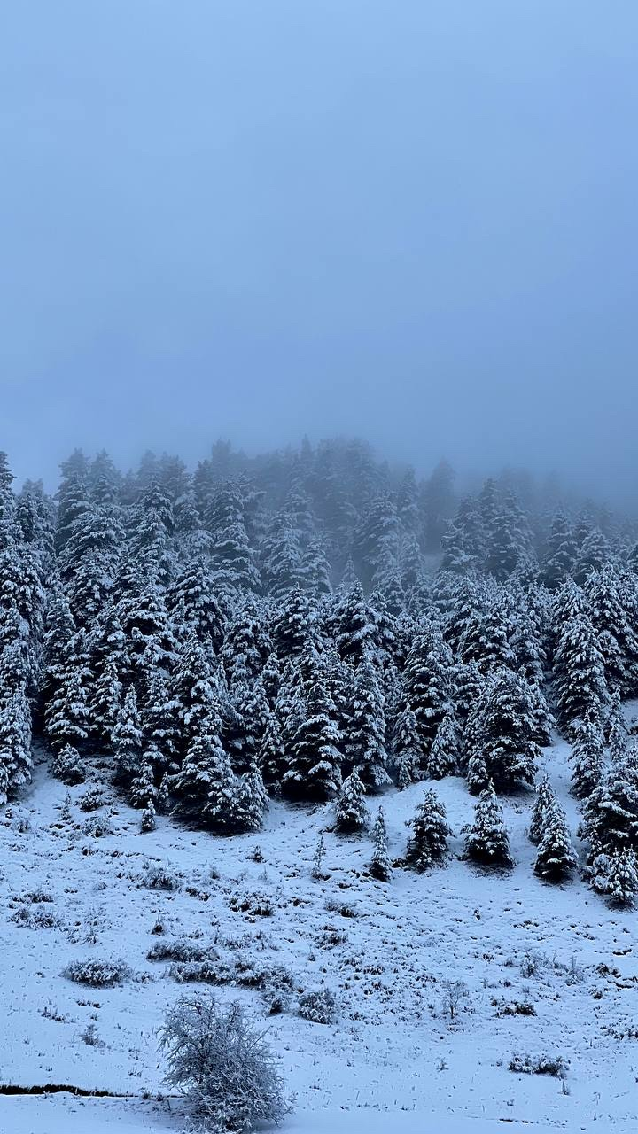
Республика Дагестан
ИНВЕСТИЦИОННЫЙ ПРОФИЛЬ
МР «Тляратинский район»
@ МР «Тляратинский район»
ССЫЛКА НА ИНСТРУКЦИЮ

Slide 2
Республика Дагестан
преимущества 03
общая харакетристика 04
социально-экономические показатели 05
занятость и доходы населения 06
ресурсная база 07
социальная инфраструктура 08
качество жизни 09
оценка услуг по жизнеобеспечению 10
туризм 11
SWOT-анализ МР 12
контент анализ социальных сетей 13
ТОП-действия администрации 14
свободные инвестиционные площадки 15
методология разработки 16
меры господдержки 17, 18
образ будущего МР 20
цель и задачи проекта 21
состав рабочей группы 22
ИНВЕСТИЦИОННЫЙ ПРОФИЛЬ
Муниципального района «Тляратинский район»
@ МР «Тляратинский район»

Slide 3
преимущества
ПРЕИМУЩЕСТВА
МР Тляратинского района
Развитый сектор сельскохозяйственного производства
ТРАНСПОРТНАЯ
ДОСТУПНОСТЬ
ОКРУГА
автомобильный транспорт
МУНИЦИПАЛЬНЫЙ РАЙОН «ТЛЯРАТИНСКИЙ РАЙОН»
Горный территориальный округ
Республики Дагестан
наличие разнообразных водных источников
наличие на территории района ресурсов для развития туризма
БОГАТОЕ ИСТОРИКО-КУЛЬТУРНОЕ НАСЛЕДИЕ
наличие свободных инвестиционных площадок для продажи или предоставления в аренду предпринимательским структурам
ИНВЕСТИЦИОННЫЙ ПРОФИЛЬ МР «ТЛЯРАТИНСКИЙ РАЙОН»

Slide 4
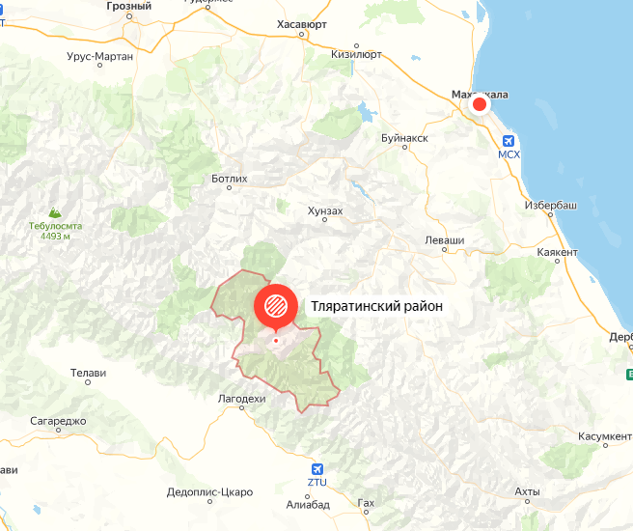
общая характеристика
ОБЩАЯ ХАРАКТЕРИСТИКА
МР Тляратинского района
24,09
тыс. чел
1650
чел
численность населения МР, 2023 г.
население с. Тлярата, 2023 г.
161105 га
86
площадь МР
населённых пунктов
транспортная доступность округа
автотранспорт
автомобильные дороги
МР
с твёрдым покрытием (%)
0
НИЖНИЙ НОВГОРОД-ЗАВОЛЬЖЕ
соответствует нормам (%)
0
Анцух ➝ Тлярата ➝ Цумилух
Нижний Новгород ➝ Балахна ➝ Городец
Нижний Новгород ➝ Балахна ➝ Городец
эффекты от строительства обхода
85
1000
авто в сутки
новых рабочих
мест
увеличение интенсивности движения
ИНВЕСТИЦИОННЫЙ ПРОФИЛЬ МР «ТЛЯРАТИНСКИЙ РАЙОН»
ССЫЛКА НА ИНСТРУКЦИЮ

Slide 5
социально-экономические показатели
СОЦИАЛЬНО-ЭКОНОМИЧЕСКИЕ ПОКАЗАТЕЛИ
(НАИМЕНОВАНИЕ ВАШЕГО) МУНИЦИПАЛЬНОГО ОКРУГА
СТРУКТУРА ОТГРУЖЕННОЙ ПРОДУКЦИИ ПО ВИДАМ ЭКОНОМИЧЕСКОЙ ДЕЯТЕЛЬНОСТИ В 2023 ГОДУ (%)
объем инвестиций
в основной капитал тыс. руб.
29851
175200
903271
средний размер пенсии
руб.
отгрузка продукции
млрд руб.
15 760
19 308
18 294
0,9
0,9
0,9
объём розничного товарооборота
тыс. руб.
общий фонд оплаты труда по полному кругу организация
тыс. руб.
1118796
1174736
1128300
822860
950620
990600
средняя з/п
руб.
26 649
28 942
31 322
2021
2022
2023
*В среднем на l муниципалитет Нижегородской области
ИНВЕСТИЦИОННЫЙ ПРОФИЛЬ (НАИМЕНОВАНИЕ ВАШЕГО МУНИЦИПАЛИТЕТА)
ССЫЛКА НА ИНСТРУКЦИЮ

Slide 6
занятость и доходы населения
ЗАНЯТОСТЬ И ДОХОДЫ НАСЕЛЕНИЯ
СРЕДНЕМЕСЯЧНАЯ ЗАРАБОТНАЯ ПЛАТА РАБОТНИКОВ
60,7%
темп роста*%
116,2
регистрируемая безработица
116,0
1,7%
172,5
показатели по (наименование области)
на 01.01.2023
*к 2021 году
СРЕДНЕМЕСЯЧНАЯ ЗАРАБОТНАЯ ПЛАТА РАБОТНИКОВ
ПО ОТРАСЛЯМ В 2023 ГОДУ
415
чел.
безработные граждане*
380 чел.
показатели по (наименование области)
на 01.01.2023
ИНВЕСТИЦИОННЫЙ ПРОФИЛЬ (НАИМЕНОВАНИЕ ВАШЕГО МУНИЦИПАЛИТЕТА)

Slide 7
ресурсная база
РЕСУРСНАЯ БАЗА
КЛИМАТ
МЕСТОРОЖДЕНИЯ И ПРОЯВЛЕНИЯ
умеренно-континентальный
средняя температура:
в январе -15℃, в июле + 20℃
запасов строительных песков
Среднегодовое количество осадков возрастает от 600 мм в долинах до 1000 мм – в высокогорье. На всей территории района возможны сильные ливни и град.
пески используются в строительстве
ЛЕСА И ПОЧВЫ
ЗЕМЛИ
общий запас 234,1 кв.м
общая площадь 161105 га
хвойные породы
почвы
земли с/х назначения
170200га
преобладают дерново-слабоподзолистые песчаные и супесчаные почвы подходят для лесопосадки и выращивания картофеля
значительно распространены торфяно-болотные почвы подходят для ведения лесных хозяйств
спелые породы
земли промышленности
272. га
ИНВЕСТИЦИОННЫЙ ПРОФИЛЬ МР «ТЛЯРАТИНСКИЙ РАЙОН»

Slide 8
социальная инфраструктура
СОЦИАЛЬНАЯ ИНФРАСТРУКТУРА
ОБРАЗОВАНИЕ
ЗДРАВОХРАНЕНИЕ
СПОРТ
КУЛЬТУРА И ИСКУССТВО
31 учреждение
681 учащихся
115
стационарных
коек
1
Детско-юношеская спортивная школа
учреждений культуры
дошкольного образования
26 учреждений
34
фельдшерско-акушерских пунктов
31 библиотек
3244 учащихся
школьного образования
10
спортзалов
4
амбулаторно-поликлинических учреждений
2
музей
37
плоских спортивных
сооружений
2
стационарных учреждений
52 памятников
2
туристических маршрутов
СОСТОЯНИЕ ПОКАЗАТЕЛИ ПО Тляратинской ЦРБ
износ зданий 50%
износ оборудования 50%
*уровень балансового износа зданий
**заполняемость учреждений
ИНВЕСТИЦИОННЫЙ ПРОФИЛЬ МР «ТЛЯРАТИНСКИЙ РАЙОН»

Slide 9
качество жизни
КАЧЕСТВО ЖИЗНИ
набрано больше половины от максимального количества баллов
набрано меньше половины от максимального количества баллов
КАЧЕСТВО ВОЗДУХА | ЕД. ИЗМ | МР
Выбросов загрязняющих веществ в атмосферу | тонн | 1
120/360
условно комфортный климат
баллов
l99 — средний балл по городам НО
ГАЗИФИКАЦИЯ | ЕД. ИЗМ | МР
Газификация | % | 0
34/60
балла
25/60
баллов
жилье и прилегающие пространства
улично-дорожная сеть
КАЧЕСТВО ВОЗДУХА | ЕД. ИЗМ | МР
Теплоснабжения | % | 0
Водоснабжение | % | 0
Водоотведение | % | 0
60/60
балла
0/60
баллов
озелененные пространства
общегородское пространство
29/60
балла
33/60
балла
социально-досуговая инфраструктура
общественно-деловая инфраструктура
*Индекс формируется Министерством строительства и жилищно-коммунального хозяйства РФ по административному центру муниципального образования
*Среднее по муниципалитетам НО
ИНВЕСТИЦИОННЫЙ ПРОФИЛЬ МР «ТЛЯРАТИНСКИЙ РАЙОН»

Slide 10
оценка услуг по жизнеобеспечению
ОЦЕНКА УСЛУГ ПО ЖИЗНЕОБЕСПЕЧЕНИЮ
ТРАНСПОРТНОЕ ОБСЛУЖИВАНИЕ
ОРГАНИЗАЦИЯ ТЕПЛОСНАБЖЕНИЯ
ОРГАНИЗАЦИЯ ЭЛЕКТРОСНАБЖЕНИЯ
КАЧЕСТВО АВТОМОБИЛЬНЫХ ДОРОГ
ОРГАНИЗАЦИЯ ВОДОСНАБЖЕНИЯ
ОРГАНИЗАЦИЯ ГАЗОСНАБЖЕНИЯ
ВЫВОДЫ
плохое качество услуг водоснабжения
плохое качество услуг теплоснабжения, электроснабжения и транспортного обслуживания
плохое качество автомобильных дорог
ИНВЕСТИЦИОННЫЙ ПРОФИЛЬ МР «ТЛЯРАТИНСКИЙ РАЙОН»

Slide 11
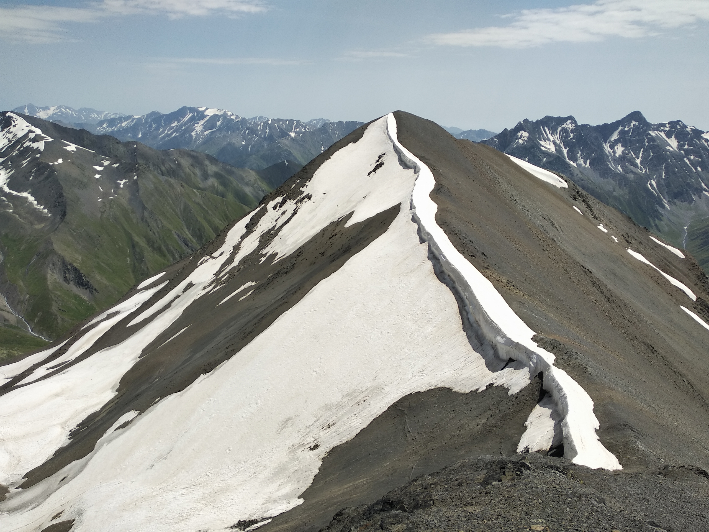
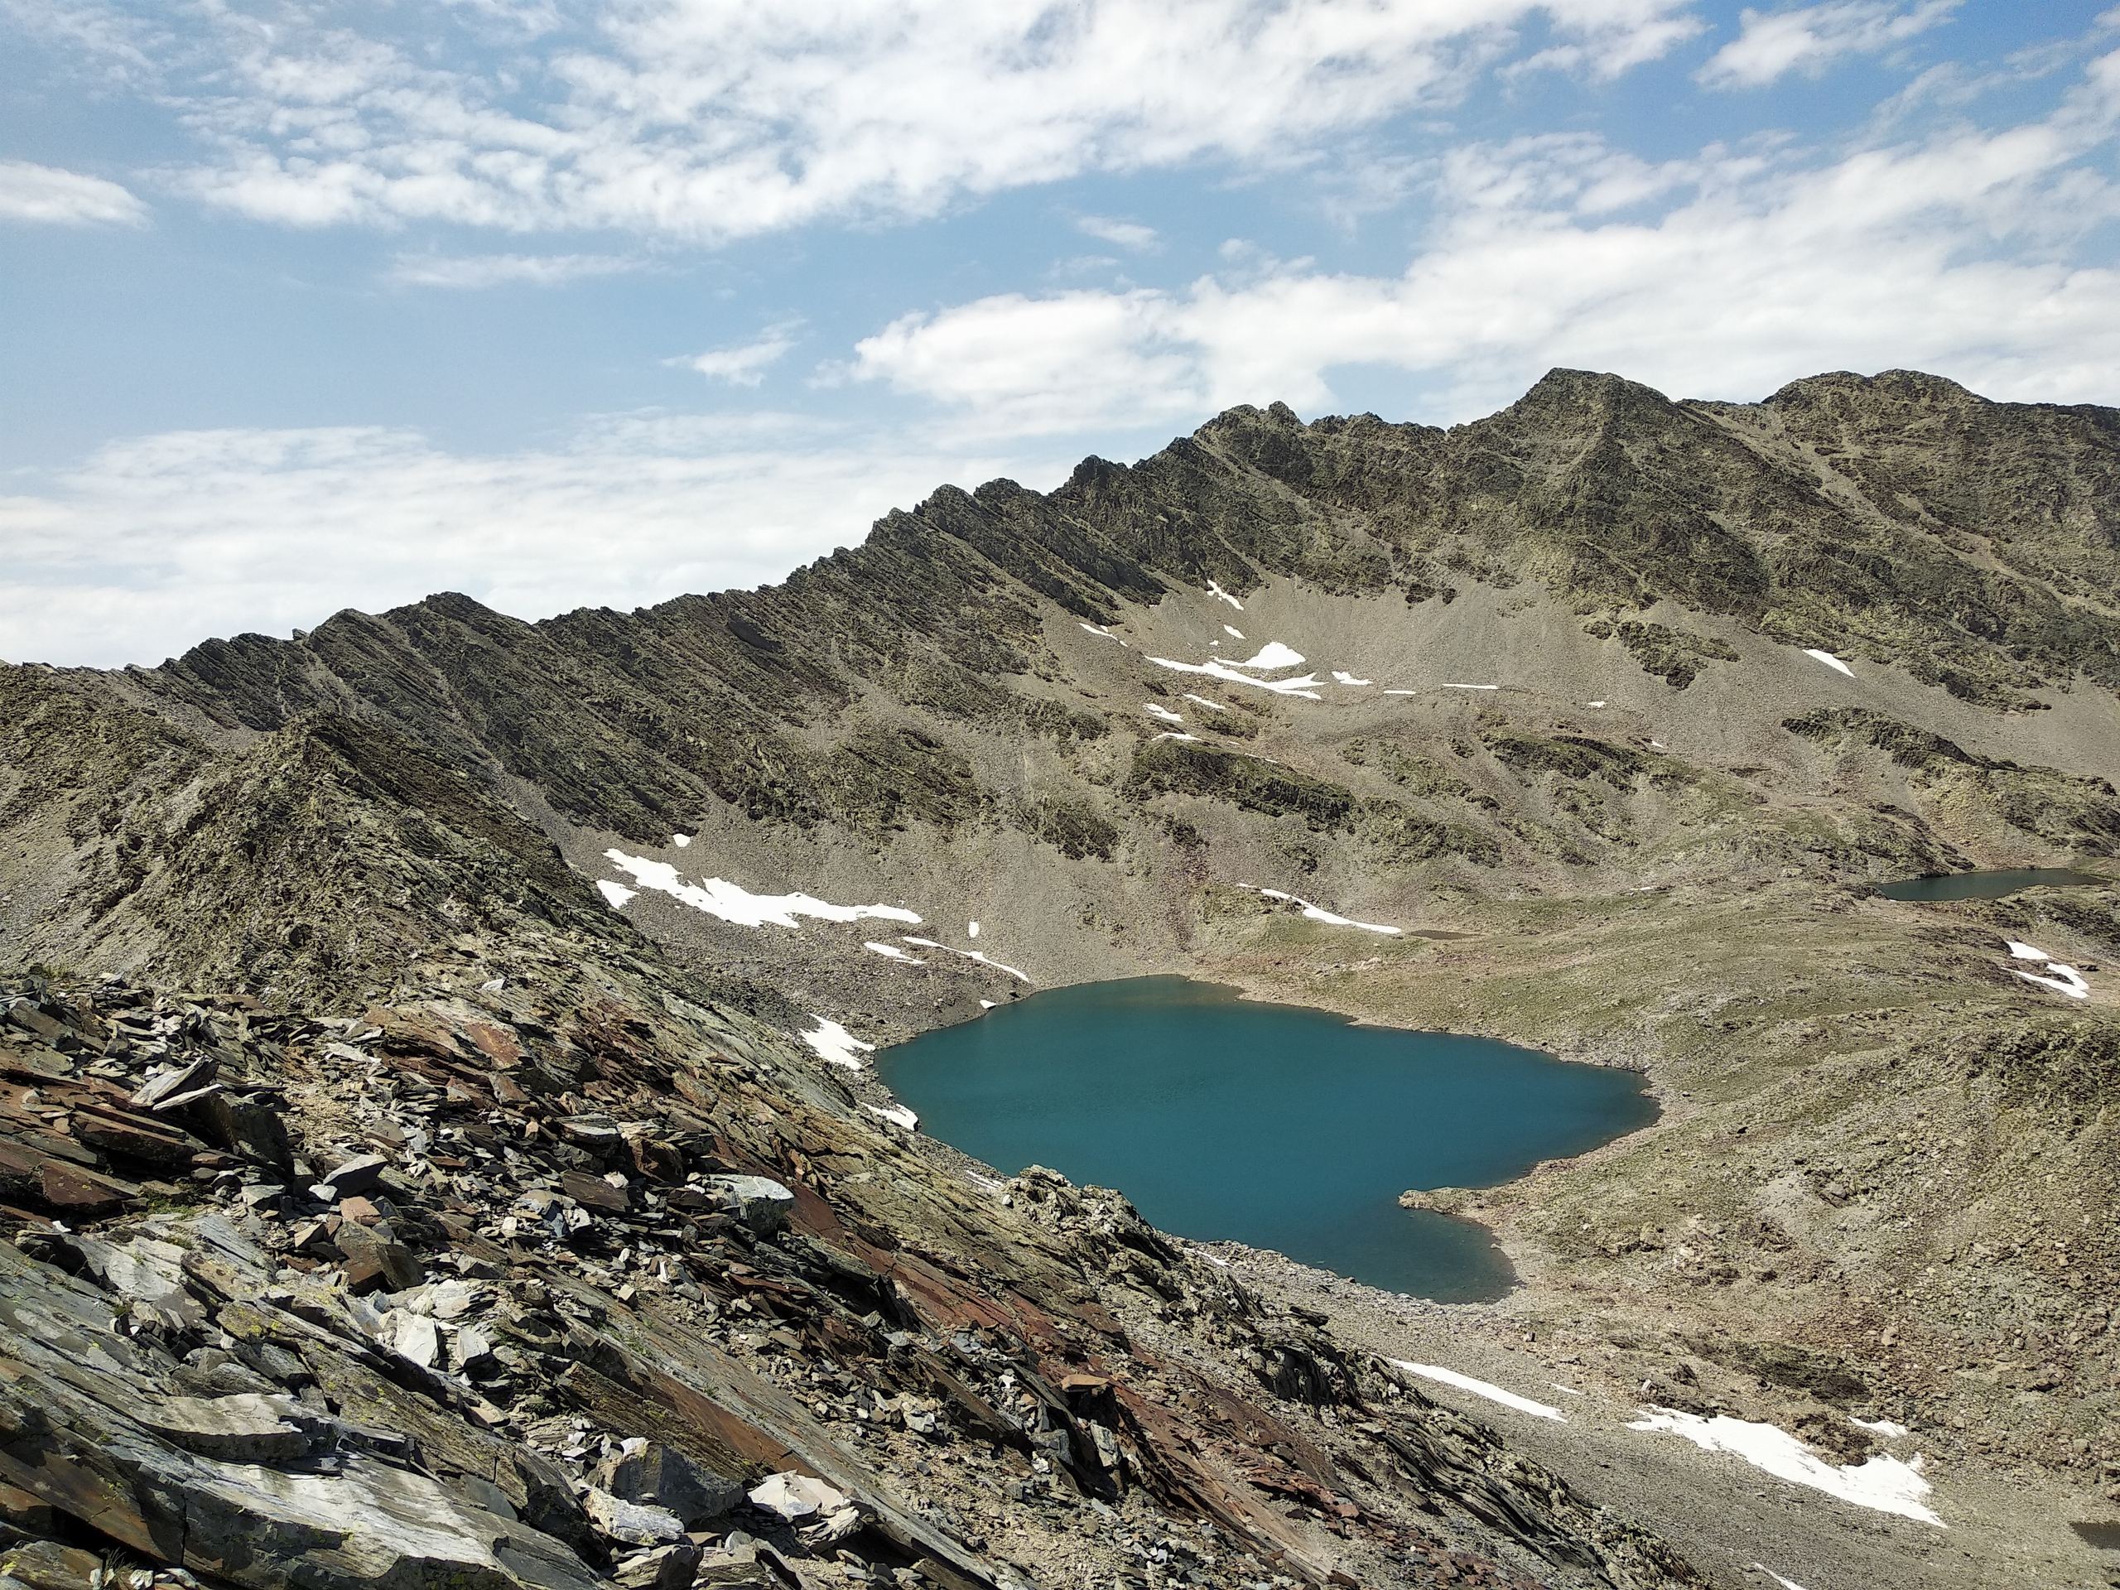
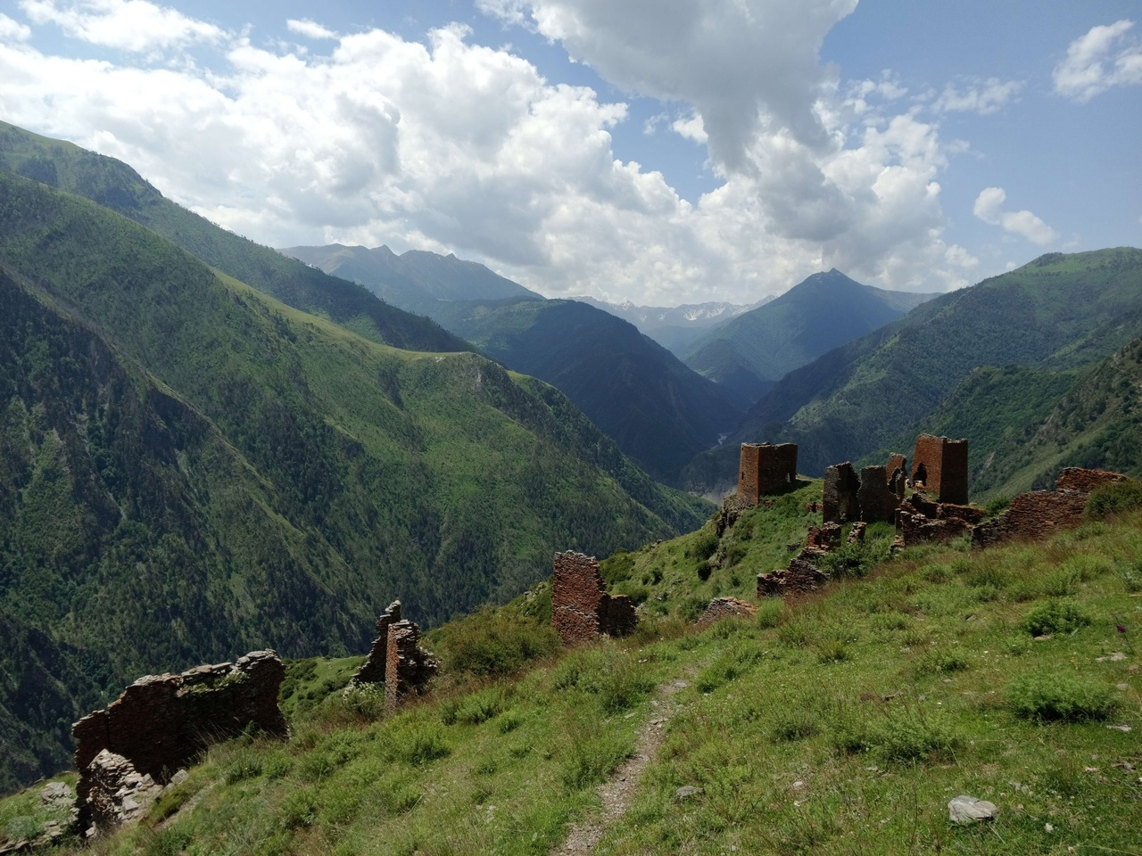
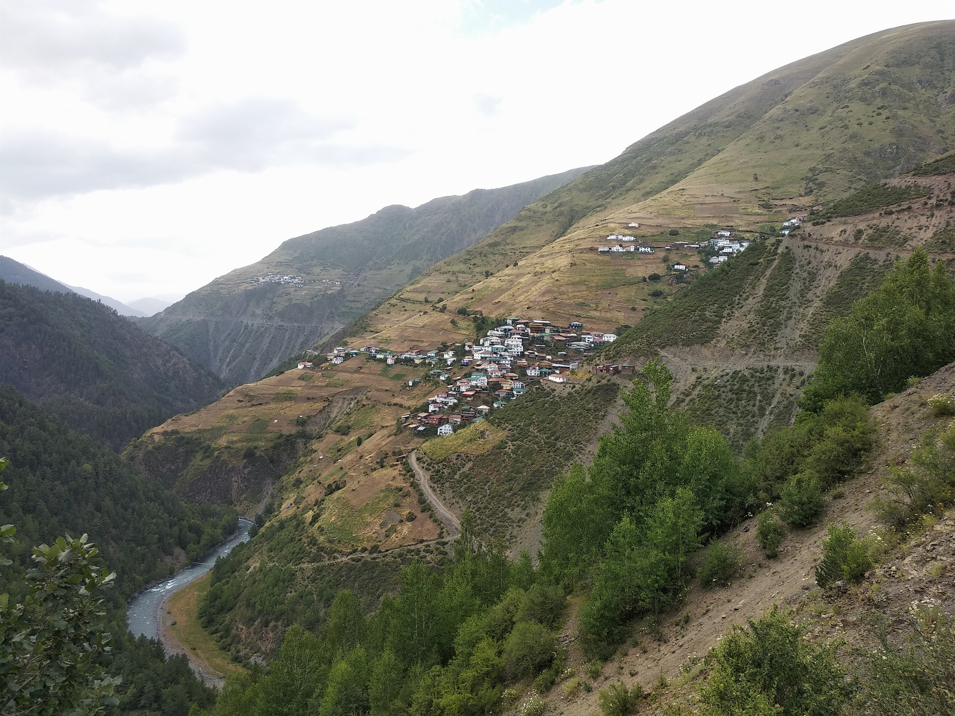
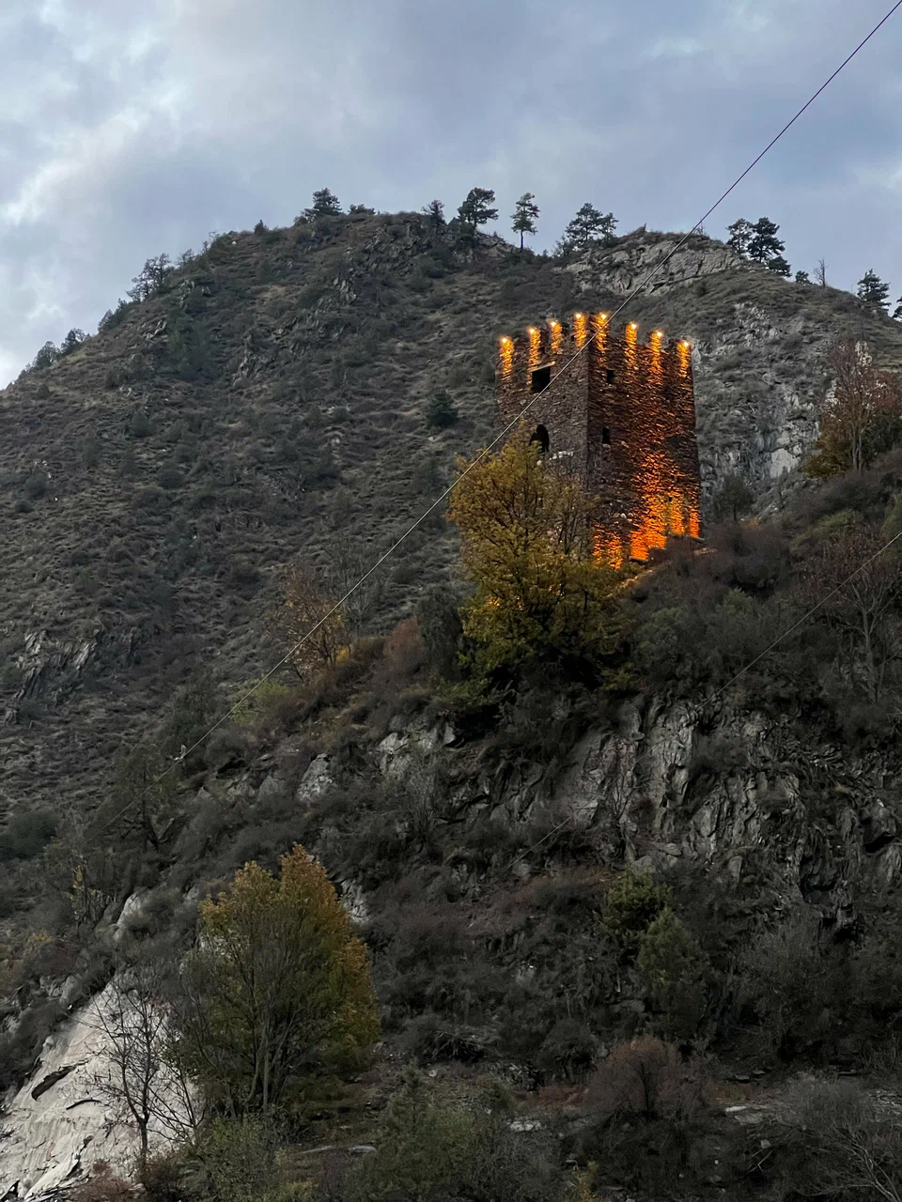
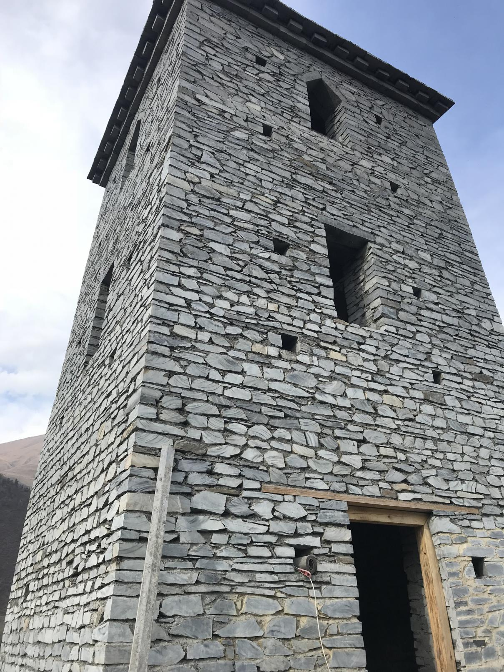
туризм
(НАИМЕНОВАНИЕ ГЛАВНОЙ ТУРИСТИЧЕСКОЙ ДОСТОПРИМЕЧАТЕЛЬНОСТИ МО)
Два самых верхних озера в группе озёр в 10 км от села Тохота
Харатакала
50
экскурсий
проведено в 2023 г.
Вид на село Тохота
Магитль
400-450
человек
обслужено экскурсиями
Сигнально-сторожевая башня с. Анцух
Сигнально-сторожевая башня с. Тлярата
ИНВЕСТИЦИОННЫЙ ПРОФИЛЬ МР «ТЛЯРАТИНСКИЙ РАЙОН»

Slide 12
SWOT-анализ
SWOT-АНАЛИЗ
МУНИЦИПАЛЬНОГО ОКРУГА
СИЛЬНЫЕ СТОРОНЫ
СЛАБЫЕ СТОРОНЫ
Развитая сельскохозяйственная отрасль
, Плохое качество автомобильных дорог
Нехватка квалифицированных кадров, отток кадров в крупные города
Высокий износ сетей теплоснабжения, водоснабжения и водоотведения
Сложности с созданием и развитием бизнеса
ВОЗМОЖНОСТИ
УГРОЗЫ
Участие в программах по развитию района
Создание новых туристических троп/маршрутов
Наличие свободных инвестиционных площадок
Конкуренция за инвесторов и инвестиционные проекты
Ухудшение экологической обстановки
ИНВЕСТИЦИОННЫЙ ПРОФИЛЬ (НАИМЕНОВАНИЕ ВАШЕГО МУНИЦИПАЛИТЕТА)

Slide 13
контент-анализ социальных сетей
КОНТЕНТ-АНАЛИЗ СОЦИАЛЬНЬIХ СЕТЕЙ
ПРОБЛЕМЫ
ВОЗМОЖНЫЕ РЕШЕНИЯ
Низкое качество жилищно-коммунальных услуг, высокий износ коммунальных сетей
Участие в региональных программах по капитальному ремонту и модернизации систем ЖКХ
Загрязнение окружающей среды
(Замусоренность отдельных частей округа, несвоевременный вывоз мусора)
Работа с региональными властями по увеличению нормативов вывоза мусора, установка дополнительных мусорных урн, проведение субботников (Для очистки лесных территорий)
Нехватка квалифицированных специалистов
Содействие со стороны администрации в релокации работников из других населенных пунктов
В зимнее время дороги не соответствуют требованиям содержания (Гололед, снег)
Увеличение нормативов вывоза снега и увеличение рейдов
снегоочистительной техники
Плохое состояние дорог в некоторых частях МР (в т.ч. отсутствие освещения)
Участие в государственных программах по финансированию проектов ремонта
и модернизации дорожной инфраструктуры
ИНВЕСТИЦИОННЫЙ ПРОФИЛЬ МР «ТЛЯРАТИНСКИЙ РАЙОН»

Slide 14
ТОП-действия администрации
НЕОБХОДИМЫЕ ДЕЙСТВИЯ АДМИНИСТРАЦИИ
СФЕРА | ДЕЙСТВИЯ АДМИНИСТРАЦИИ | ОЧЕРЁДНОСТЬ | ВАЖНОСТЬ* | СТОИМОСТЬ** | ВРЕМЯ** | ИТОГОВЫЙ БАЛЛ
Строительство | Информирование предпринимателей о будущих изменениях в дорожно-транспортной инфраструктуре | ТОП-1 | 5 | 5 | 4 | 14
 | Информирование инвесторов о новых логистических и иных возможностях при реализации проекта | ТОП-2 | 4 | 5 | 3 | 12
Нивелирование угрозы выбора инвестором другого муниципального образования | Использование буклетов и других информационных материалов для презентации сильных сторон и возможностей МО перед потенциальными инвесторами | ТОП-1 | 4 | 5 | 5 | 14
 | Развитие каналов информирования: модернизация сайта, использование профильных ресурсов для информирования о площадках, публикация рекламных и иных материалов на популярных интернет-ресурсах | ТОП-2 | 5 | 3 | 2 | 10
Кадровые проблемы | Организация регулярных встреч и мастер-классов предприятий со школьниками для популяризации рабочих специальностей | ТОП-1 | 5 | 4 | 3 | 12
 | Содействие в релокации работников из других населенных пунктов | ТОП-2 | 4 | 1 | 2 | 7
Развитие туризма | Привлечение крупных предприятий для участия в промышленном туризме и помощь в разработке маршрутов со стороны администрации | ТОП-1 | 5 | 5 | 3 | 13
 | Организация ежегодных фестивалей с целью сохранения и развития культурного наследия округа | ТОП-2 | 4 | 3 | 3 | 10
Развитие предпринимательства | Регулярная рассылка информации о мерах поддержки со стороны администрации | ТОП-1 | 5 | 5 | 5 | 15
 | Активная работа с Корпорацией развития и проявление инициативы по созданию новых проектов и привлечению инвесторов | ТОП-2 | 5 | 4 | 3 | 12
*5-наибольшая важность, 1-наименьшая важность
**5-наименьшая стоимость/время, 1-наибольшая стоимость/время
ИНВЕСТИЦИОННЫЙ ПРОФИЛЬ МР «ТЛЯРАТИНСКИЙ РАЙОН»

Slide 15
свободные инвестиционные площадки
СВОБОДНЫЕ ИНВЕСТИЦИОННЫЕ ПЛОЩАДКИ
№ п\п | Площадь (га) | Место расположение земельного участка | Категории земельного участка
1 | 30.0 | с. Камилух | Сельхо\назначение
2 | 25.0 | с. Генеколоб | Сельхо\назначение
3 | 15.0 | с. Чорода | Сельхо\назначение
4 | 10.0 | с. Кардиб | Сельхо\назначение
5 | 10.0 | с. Хадиял | Сельхо\назначение
6 | 5.0 | с. Кутлаб | Нас\пунктов
7 | 15.0 | с. Гведыш | Сельхо\назначение
8 | 10.0 | с. Чадаколоб | Сельхо\назначение
9 | 5.0 | с. Ланда | Сельхо\назначение
10 | 4.5 | с. Кособ | Сельхо\назначение
11 | 6.0 | с. Мазада | Сельхо\назначение
12 | 5.0 | с. Начада | Сельхо\назначение
13 | 5.0 | с. Албания | Сельхо\назначение
1
индустриальный парк
11
4
ИНВЕСТИЦИОННЫЙ ПРОФИЛЬ МР «ТЛЯРАТИНСКИЙ РАЙОН»

Slide 16
методология разработки
ДИАГНОСТИЧЕСКАЯ КАРТА МО ПО РАБОТЕ С ИНВЕСТОРАМИ И МЕХАНИЗМ РАБОТЬI С НИМИ
КАК ЕСТЬ
КАК ДОЛЖНО БЫТЬ
ИНФОРМИРОВАНИЕ ИНВЕСТОРОВ И ПРЕДПРИНИМАТЕЛЕИ
Сайт администрации, регулярная коммуникация с предпринимателями (рассылки на почты предпринимателей, звонки, ежегодные встречи)
Сайт администрации, статьи на сайтах для инвесторов и предпринимателей, регулярная коммуникация: с предпринимателями (почтовая рассылка, звонки, общий чат администрации с предпринимателями)
ИНФРАСТРУКТУРА
НА ИНВЕСТИЦИОННЫХ ПЛОЩАДКАХ
Создание инфраструктуры по запросу инвестора
Создание инженерной и транспортной инфраструктуры
до прихода инвестора на объект с целью экономии времени
РЕШЕНИЕ И УСКОРЕНИЕ РАССМОТРЕНИЯ АДМИНИСТРАТИВНЫХ ВОПРОСОВ
Личное сопровождение и контроль инвестиционным уполномоченным каждого крупного проекта на всех стадиях его реализации
Личное сопровождение и контроль инвестиционным уполномоченным каждого крупного проекта на всех стадиях его реализации
РАБОТА С ПОТЕНЦИАЛЬНЫМИ ИНВЕСТОРАМИ
Подготовка к возможному приходу инвесторов, при возникновении интереса с их стороны
Подготовка к возможному приходу инвесторов, создание информационно-аналитических буклетов, сохранение контактов потенциальных инвесторов, составления списка для дальнейшей регулярной коммуникации
РАБОТА С РЕАЛИЗОВАННЫМИ ПРОЕКТАМИ НА ИНВЕСТИЦИОННЫХ ПЛОЩАДКАХ
Обратная связь
Регулярная обратная связь и помощь
с дальнейшим развитием в случае необходимости
ИНВЕСТИЦИОННЫЙ ПРОФИЛЬ МР «ТЛЯРАТИНСКИЙ РАЙОН»

Slide 17
меры господдержки
МЕРЫ ГОСУДАРСТВЕННОЙ ПОДДЕРЖКИ
МОЙ БИЗНЕС 05
КОРПОРАЦИЯ РАЗВИТИЯ ДАГЕСТАН
АГЕНТСТВО ПО ПРЕДПРИНИМАТЕЛЬСТВУ И ИНВЕСТИЦИЯМ РД
ЦЕНТР ПОДДЕРЖКИ ПРЕДПРИНИМАТЕЛЬСТВА РЕСПУБЛИКИ ДАГЕСТАН
ФОНД РАЗВИТИЯ ПРОМЫШЛЕННОСТИ
https://mb05.ru/
https://krdag.ru/
https://fondpromrd.ru/
ссылка на сайт
ссылка на сайт
ИНВЕСТИЦИОННЫЙ ПРОФИЛЬ МР «ТЛЯРАТИНСКИЙ РАЙОН»

Slide 18
меры господдержки
МИНИСТЕРСТВА, ОКАЗЫВАЮЩИЕ ПОДДЕРЖКУ ПРЕДПРИНИМАТЕЛЯМ И ИНВЕСТОРАМ
МИНИСТЕРСТВО ПРОМЫШЛЕННОСТИ И ТОРГОВЛИ РЕСПУБЛИКА ДАГЕСТАН
МИНИСТЕРСТВО ТУРИЗМА И ТУРИЗМА И НАРОДНЫХ ХУДОЖЕСТВЕННЫХ ПРОМЫСЛОВ РЕСПУБЛИКА ДАГЕСТАН
МИНИСТЕРСТВА СЕЛЬСКОГО ХОЗЯЙСТВА И ПРОДОВОЛЬСТВИЯ РЕСПУБЛИКИ ДАГЕСТАН
АГЕНТСТВО ПО ПРЕДПРИНИМАТЕЛЬСТВУ И ИНВЕСТИЦИЯМ РЕСПУБЛИКИ ДАГЕСТАН
ИНВЕСТИЦИОННЫЙ ПРОФИЛЬ МР «ТЛЯРАТИНСКИЙ РАЙОН»

Slide 19
предложения по корректировке
ПРЕДЛОЖЕНИЯ ПО КОРРЕКТИРОВКЕ МЕР ФИНАНСОВОЙ И ОРГАНИЗАЦИОННОЙ ПОДДЕРЖКИ ПРОЕКТОВ
АКТИВНАЯ ИНФОРМАЦИОННАЯ И КОНСУЛЬТАЦИОННАЯ ПОДДЕРЖКА ПРЕДПРИНИМАТЕЛЕЙ
УМЕНЬШЕНИЕ КОЛИЧЕСТВА
И СРОКОВ ПРОЦЕДУР,
НЕОБХОДИМЫХ
ДЛЯ ПОЛУЧЕНИЯ
ИНВЕСТИЦИОННОЙ
ПЛОЩАДКИ
СОЗДАНИЕ ПРОЕКТНОГО
ОФИСА, КОТОРЫЙ БУДЕТ
ЗАНИМАТЬСЯ ОЦЕНКОЙ И ПРОРАБОТКОЙ
ИНВЕСТИЦИОННЫХ
ПРОЕКТОВ
УМЕНЬШЕНИЕ КОЛИЧЕСТВА БЮРОКРАТИЧЕСКИХ ПРОЦЕДУР ДЛЯ ПОЛУЧЕНИЯ МЕР ПОДДЕРЖКИ
ПЕРЕНОС ПРОЦЕДУР В ЭЛЕКТРОННЫЙ ВИД ДЛЯ СОКРАЩЕНИЯ ВРЕМЕННЫХ ИЗДЕРЖЕК
СНИЖЕНИЕ НАЛОГОВЫХ СТАВОК ДЛЯ МСП
ИНВЕСТИЦИОННЫЙ ПРОФИЛЬ МР «ТЛЯРАТИНСКИЙ РАЙОН»

Slide 20
образ будущего
ОБРАЗ БУДУЩЕГО
ЭФФЕКТИВНАЯ РАБОТА С ИНВЕСТОРАМИ
СОЦИАЛЬНАЯ ИНФРАСТРУКТУРА
создана дорожная карта по работе с инвесторами
создан пакет мер поддержки инвесторов
созданы новые точки притяжения
улучшена работа учреждений здравоохранения и сокращено число жалоб от населения
100% компаний знакомы
с инвестиционным уполномоченным
проведён ремонт коммунальных сетей
ИНВЕСТИЦИОННАЯ ДЕЯТЕЛЬНОСТЬ
Разработан план мероприятий развития МР «Тляратинский район» до 2030г
ИНВЕСТИЦИОННЫЙ ПРОФИЛЬ МР «ТЛЯРАТИНСКИЙ РАЙОН»

Slide 21
цель и задачи проекта
ЦЕЛЬ И ЗАДАЧИ ПРОЕКТА
ЗАДАЧИ ПРОЕКТА
ЦЕЛЬ
УЛУЧШЕНИЕ ИНВЕСТИЦИОННОГО КЛИМАТА В МР «ТЛЯРАТИНСКИЙ РАЙОН» ДЛЯ УВЕЛИЧЕНИЯ ПОТОКА ЧАСТНЫХ ИНВЕСТИЦИЙ
Определить наиболее перспективные инвестиционные проекты
Выбрать приоритетные направления инвестиционного развития
Выработать рекомендации по улучшению
инвестиционной привлекательности
Вовлечь в процесс разработки инвестиционного профиля потенциальных инвесторов
ИНВЕСТИЦИОННЫЙ ПРОФИЛЬ МР «ТЛЯРАТИНСКИЙ РАЙОН»

Slide 22
состав рабочей группы
СОСТАВ РАБОЧЕЙ ГРУППЫ
ПРЕДСТАВИТЕЛИ АДМИНИСТРАЦИИ МР «ТЛЯРАТИНСКИЙ РАЙОН»
Магомедалиев Магомед Бадрудинович
Мухудинов Амрула Исрапилович
Заместитель главы
администрации по экономике, инвестициям
Начальник отдела
экономики, земельных и имущественных отношений
ИНВЕСТИЦИОННЫЙ ПРОФИЛЬ МР «ТЛЯРАТИНСКИЙ РАЙОН»

